Slide 1
Sistemas com múltiplos processadores
Professor Alexandre Bittencourt Faria
Sistemas Operacionais I
Grupo:
Arthur Tenorio dos Santos
Bruno Pereira da Silva
Gustavo Almeida de Jesus
Gustavo Henrique Miranda
Igor Henrique Caivalos Batista
Tales Souza Miura
Wellington Da Silva

Slide 2
8.1-Multiprocessadores
Hardware de multiprocessadores
UMA(acesso uniforme da memória);
arquitetura de barramento;
arquitetura de barramentos cruzados;
NUMA(acesso não uniforme de memória);
Chips Multinúcleo;
Chips com muitos núcleos.

Slide 3
8.1-Multiprocessadores
Multiprocessadores onde cada CPU tem seu próprio SO;
Multiprocessadores Mestre-Escravo;
Multiprocessadores simétricos.
Tipos de SO para multiprocessadores

Slide 4
8.1-Multiprocessadores
Escalonamento de multiprocessadores
Tempo compartilhado;
Compartilhamento de espaço;
Escalonamento em bando.

Slide 5
8.2-Multicomputadores
São CPUs que não compartilham memórias;
Diferente de Multiprocessadores, são fáceis de construir;
Os processadores em diferentes computadores interagem passando mensagens;
Cada um com sua memória local;
Multicomputadores podem ser divididos em duas categorias: MPP (Massively Parallel Processors) e COW (Cluster of Workstations).

Slide 6
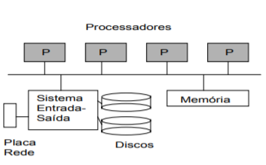
8.2-Multicomputadores
SMP
Consiste em multiprocessadores em um único PC;
Geralmente conectados por barramento;
Problema na coerência de cache.

Slide 7
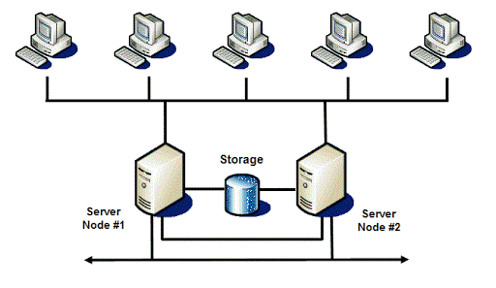
8.2-Multicomputadores
Cluster
Conjunto de computadores completos conectados entre si;
Trabalham juntos como um único computador;
Da a ilusão de ser apenas um computador.

Slide 8
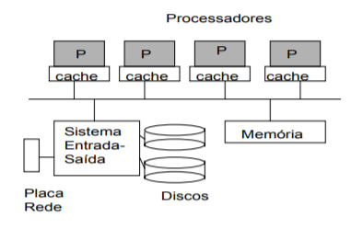
8.2-Multicomputadores
NUMA
consiste de um multiprocessador com memória compartilhada;
o tempo gasto por um certo processador para fazer acesso a uma palavra na memória varia de acordo com a posição dessa palavra na memória.

Slide 9
8.2-Multicomputadores
MPP (Massively Parallel Processors)
São multicomputadores compostos por um grande número de processadores;
fortemente acoplados através de uma rede de alta velocidade;
Geralmente são arquiteturas de custo elevado pois utilizam processadores específicos e redes de interconexão proprietárias.

Slide 10
8.2-Multicomputadores
COW (Cluster of Workstations)
essas máquinas são construídas a partir de computadores comuns;
ligados por redes de interconexão tradicionais;
as máquinas são conectadas via rede para formar um único computador para os clientes;
Cada computador de um cluster é denominado nó ou nodo:
Podem ser: Simétricos e Assimétricos.

Slide 11
8.3-Sistemas distribuídos
São fracamente acoplados pois cada nó é um computador completo, e não há compartilhamento de memória física entre os nós.
Diferente dos multiprocessadores e multicomputadores que são usados para processarem grandes problemas computacionais, o Sistema Distribuído é mais útil para a comunicação.
Vantagem: Os computadores podem ser usados para uma ampla variedade de aplicações
Desvantagem: A programação dessa aplicações é complexa, por causa da variedade dos nós
Existe uma diferença na forma como os dados são transferidos dependendo da aplicação. Ex. e-mail e a WWW possuem maneira própria de transferência de arquivos
Os navegadores servem para que essas diferenças ocorram de maneira transparente para o usuário

Slide 12
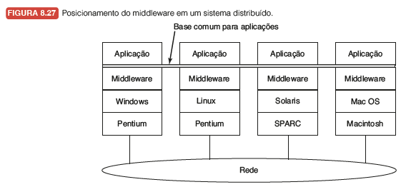
8.3-Sistemas distribuídos
A intenção do sistema é transformar uma série de máquinas conectadas de uma maneira desagregada em um sistema coerente. Paradigma da Unificação
Middleware é um método onde colocamos uma camada de software entre a aplicação e o sistema operacional, para que sistemas diferentes operem entre si de uma maneira consistente

Slide 13
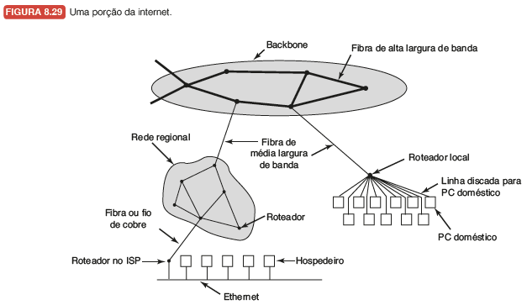
8.3-Sistemas distribuídos-Hardware
Os sistemas são construídos sobre redes de computadores:
LAN: Local Area Networks – Ethernet é o tipo mais importante de LAN, consiste em um cabo coaxial ao qual uma série de computadores está ligada
WAN: Wide Area Networks – Internet consiste em dois tipos de computadores, hospedeiros e roteadores.
Hospedeiros são máquinas do usuário que deseja se conectar a internet
Roteadores são computadores de comutação especializado que aceitam pacotes que chegam através das linhas de entradas e os enviam pelas linhas de sáida

Slide 14
8.3-Sistemas distribuídos – Rede e Protocolos
Redes fornecem serviços e processos
Para usar um serviço de rede, se deve
Estabelecer um conexão
Usar a conexão
Liberar a conexão
O emissor envia bits e o receptor os coletas na mesma ordem
Cada mensagem carrega o endereço de destino completo, e é roteada através do sistema independente de todas as outras.
As redes possuem regras especializadas para quais mensagens podem ser enviadas e respostas podem ser retornadas
Redes modernas usam pilha de protocolos
Em cada camada diferentes questões são tratadas
IP –Internet Protocol
IPv4\IPv6
TCP – Transmission Control Protocol
DNS-Domain Name System

Slide 15
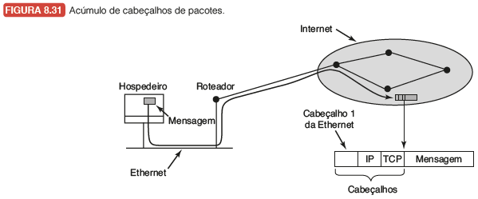
8.3-Sistemas distribuídos – Middleware
World Wide Web
1989
Computadores podem deter documentos , chamados de páginas da web
As páginas possuem hyperlinks
Navegador
URL - Uniform Resource Locator
http – Hyper Text Transfer Protocol

Slide 16
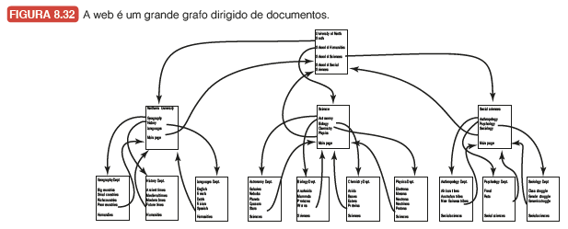
8.3-Sistemas distribuídos – Middleware

Slide 17
8.3-Sistemas distribuídos – Middleware
Sistema de arquivos
Um único sistema de arquivos global
Upload/download; acesso remoto
Diretórios e hierarquia
Transparência e Independência de localização
Consistência sequencial
Objetos
Coleção de variáveis que são colocadas juntas com um conjunto de rotinas de acesso(método)
IDL(Interface Definition Language)-diz quais métodos o objeto exporta e que tipos de parâmetros cada um espera
Coordenação
Linda
Processos independentes comunicam-se por um espaço de tuplas
Tupla são dados puros, não possuem métodos associados

Slide 18
8.4-Pesquisas sobres sistemas multiprocessadores
Sistemas Operacionais
Redução de Custos
Corey: questões de desempenho causadas pelo compartilhamento de estruturas de dados através de múltiplos núcleos
Barrelfish: sistema operacional motivado por rápido crescimentos de cores e aumento da diversidade do hardware
Fos: é um sistema operacional que foi projetado para ser escalável do pequeno (CPUs multinúcleos) para o muito grande (nuvens)
há muitos trabalhos sobre a redução do consumo de energia em multiprocessadores.
Propõem o uso de contêineres de energia para fornecer uma energia de granulação fina e gerenciamento da energia.

Slide 19
8.5-Resumo
Sistemas de computadores podem ser tornados mais rápidos e mais confiáveis com a utilização de múltiplas CPUs
Um multiprocessador consiste em duas ou mais CPUs que compartilham uma RAM
Podem ser conectados por meio de um barramento, um barramento cruzado, ou uma rede de comutação de múltiplos estágios
Multicomputadores possuem duas ou mais CPUs, cada uma tem sua própria memória
Toda a comunicação utiliza troca de mensagens
Sistemas distribuídos são sistemas acoplados de maneira desagregada, em que cada um dos nós é um computador completo
Um Middleware é muitas vezes colocado sobre o sistema operacional para fornecer uma camada uniforme para as aplicações interagirem

